Slide 1
Информационные технологии в образовании
Подготовила:
Студентка группи ПИ-31
Биралиева Э.Е.

Slide 2

Открытое образование и дистанционное обучение
Дистанционным обучением (ДО) называется образовательный процесс, при котором все или часть учебных процедур выполняется с использованием современных информационных технологий при территориальном разобщении обучающего и обучаемого.

Slide 3
Технологии дистанционного обучения
Кейс-технология - обучаемый получает комплект учебных материалов (кейс) и изучает их, имея возможности периодических консультаций с преподавателями-тьюторами в учебных пунктах (центрах).
ТВ-технологиипри, которых основные учебные процедуры основаны на прослушивании и просмотре телевизионных лекций.
Сетевые технологи,и при которых доступ к учебным материалам и консультации с преподавателями проводятся посредством телекоммуникационных технологий и вычислительных сетей.

Slide 4

Автоматизированные обучающие системы
АОС - согласованная совокупность учебных материалов, средств их разработки, хранения, передачи и доступа к ним, предназначенная для целей обучения и основанная на использовании современных информационных технологий.

Slide 5
Основные функции АОС:
· Доступ к образовательным ресурсам (ОР), включая средства виртуальных и удаленных учебно-исследовательских лабораторий;
· Самотестирование и контроль знаний обучаемых;
· Поиск информации;
· Создание ОР;
· Управление учебным процессом;
· Конференцсвязь

Slide 6

Электронный учебник

Slide 7
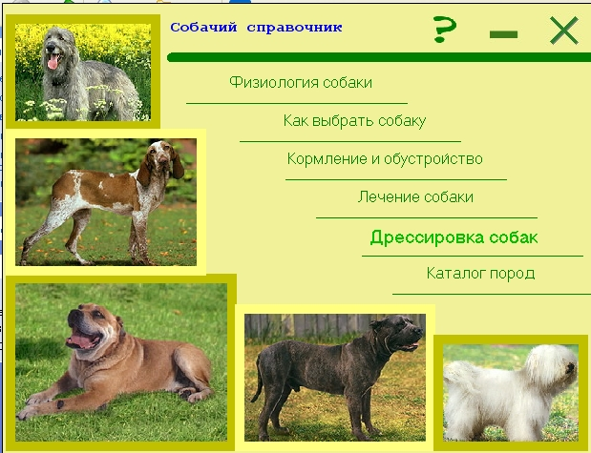
Электронные энциклопедии -структурирование знаний и баз учебных материалов

Slide 8

Википедия
общедоступная, свободно распространяемая многоязычная энциклопедия, развиваемая в Internet.

Slide 9

видеоролик

